Slide 1
Recurrent Neural Network (RNN)
Long Short-Term Memory (LSTM)
Gated Recurrent Unit (GRU)

Slide 2
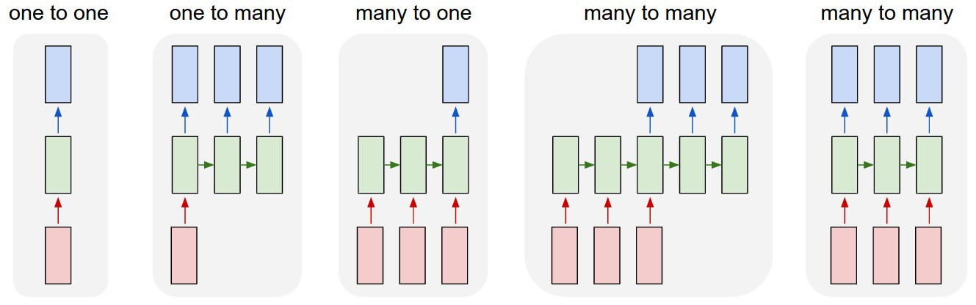
Recurrent Neural Network (RNN)

Slide 3
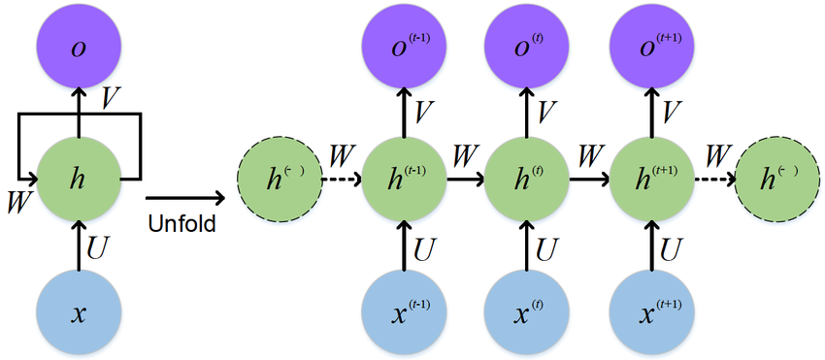
Recurrent Neural Network (RNN)

Slide 4
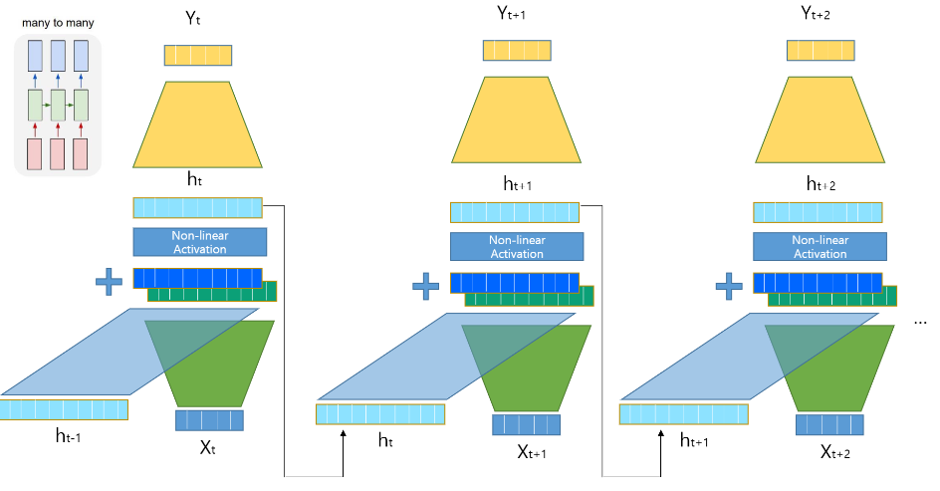
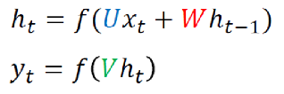
Recurrent Neural Network (RNN)

Slide 5
Recurrent Neural Network (RNN)
Problem
Gradient Vanishing
Gradient Exploding

Slide 6
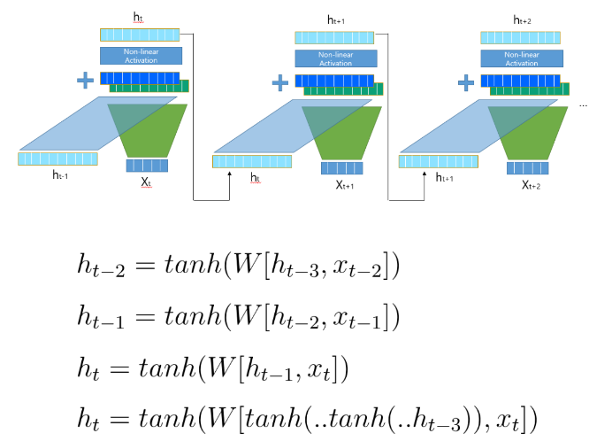
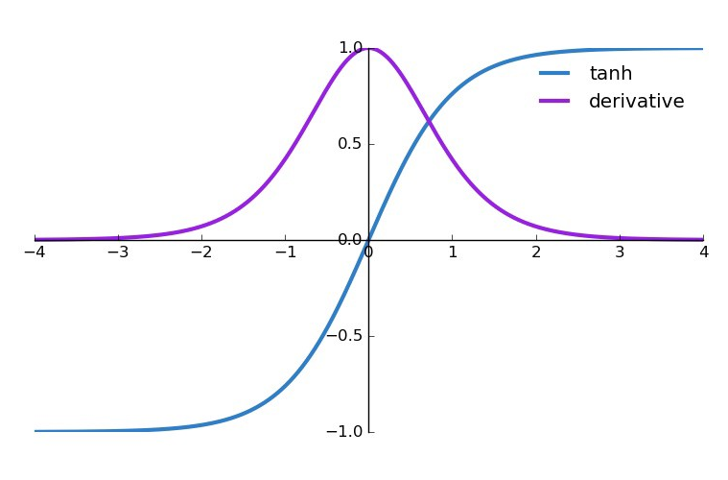
Recurrent Neural Network (RNN)
Gradient Vanishing

Slide 7
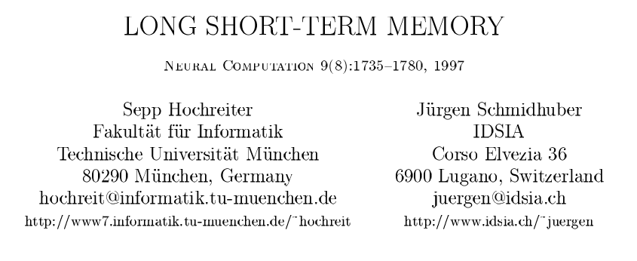
Long Short-Term Memory (LSTM)

Slide 8
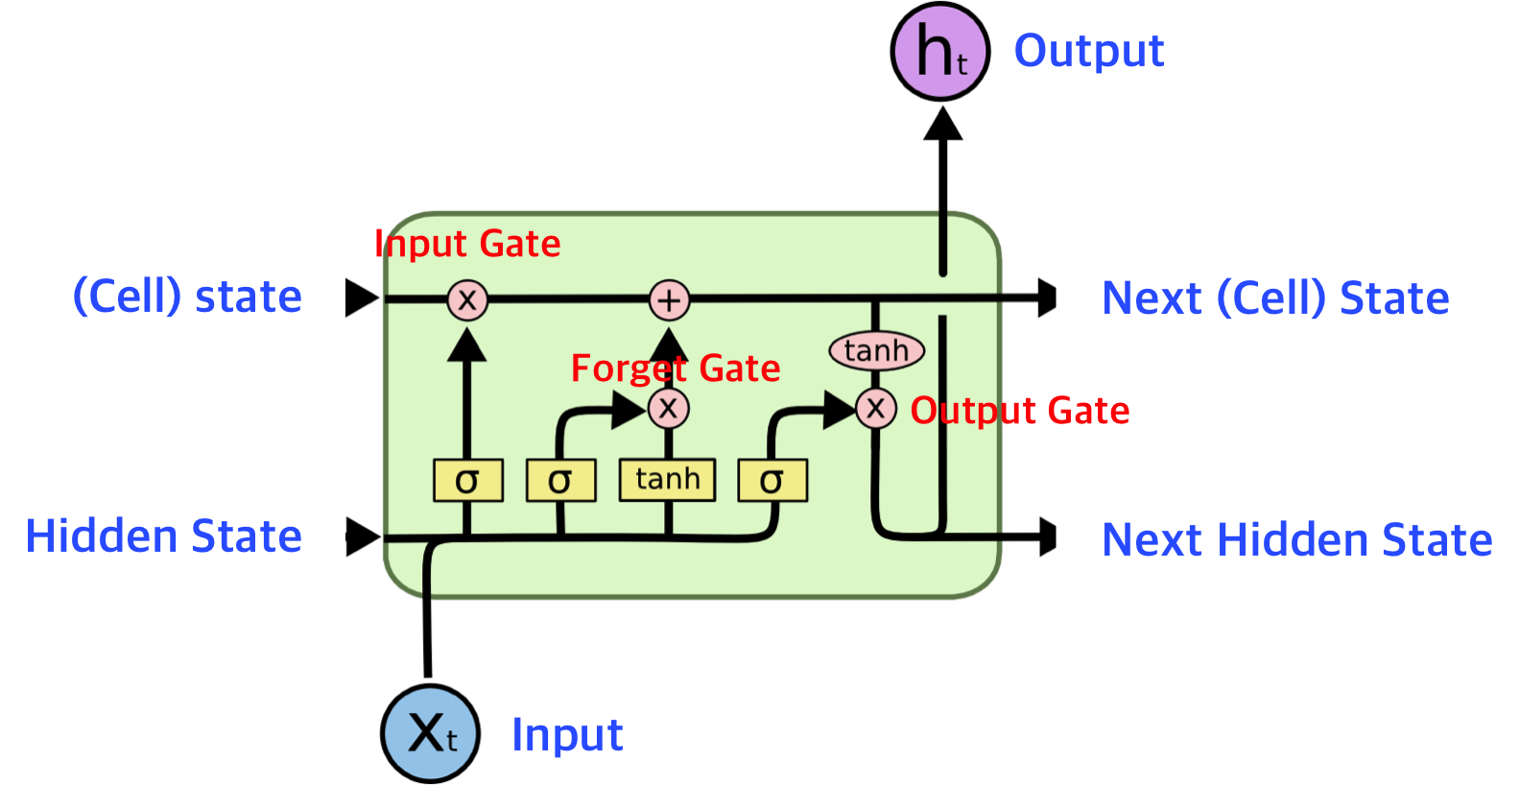
Long Short-Term Memory (LSTM)

Slide 9
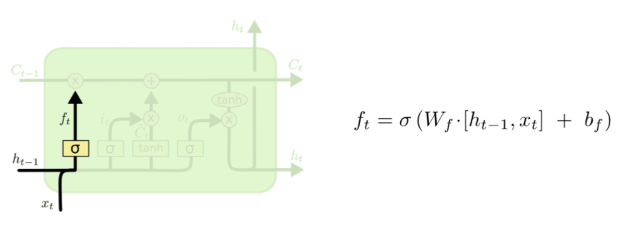
Long Short-Term Memory (LSTM)
1. Forget Gate
이전 단계에서 넘어온 정보 중, 불필요하다고 여겨지는 데이터들을 걸러주는 역할

Slide 10
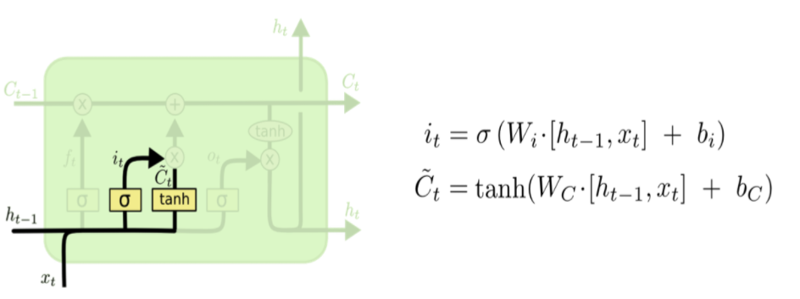
Long Short-Term Memory (LSTM)
2. Input Gate
현재의 입력값 X_t와 이전 hidden state를 사용하여 현재 Cell의 Local State를 얻어내고, 이를 Global Cell State에 얼마나 반영할지를 결정하는 게이트

Slide 11
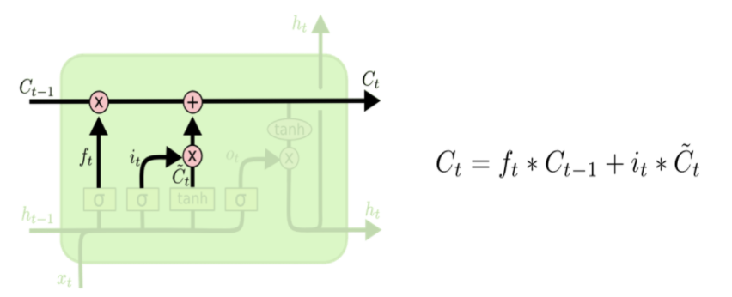
Long Short-Term Memory (LSTM)

Slide 12
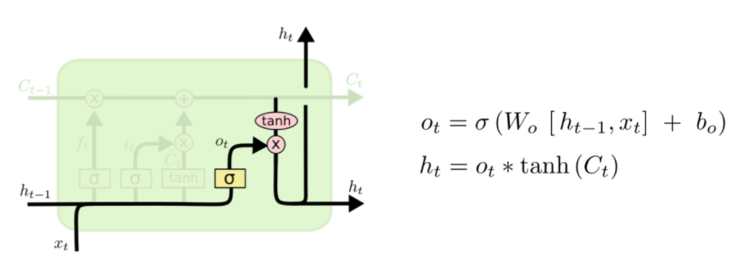
Long Short-Term Memory (LSTM)
3. Output Gate
최종적으로 얻어진 Cell State 값에서 어느 정도를 취해서 Hidden State로 전달할 것인지를 정하는 마지막 Gate

Slide 13
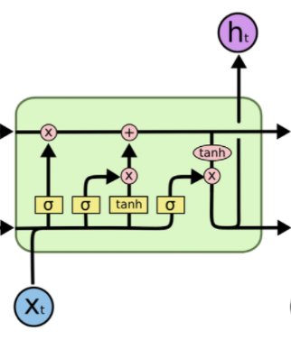
Long Short-Term Memory (LSTM)
Conclusion
RNN이 가지는 문제점인 Long-term dependencies를 효과적으로 해결할 수 있는 방식 제안
Cell State 개념을 도입하여 과거의 데이터를 유지하면서도 불필요한 데이터는 Forget Gate를 통해 삭제하여 Gradient Update에 최적의 상태를 유지

Slide 14
Long Short-Term Memory (LSTM)
복잡해!
파라미터는 많은데 데이터가 충분하지 않은 경우, overfitting 발생

Slide 15
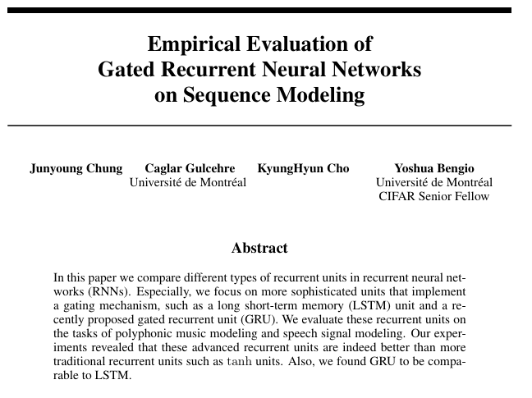
Gated Recurrent Unit (GRU)

Slide 16
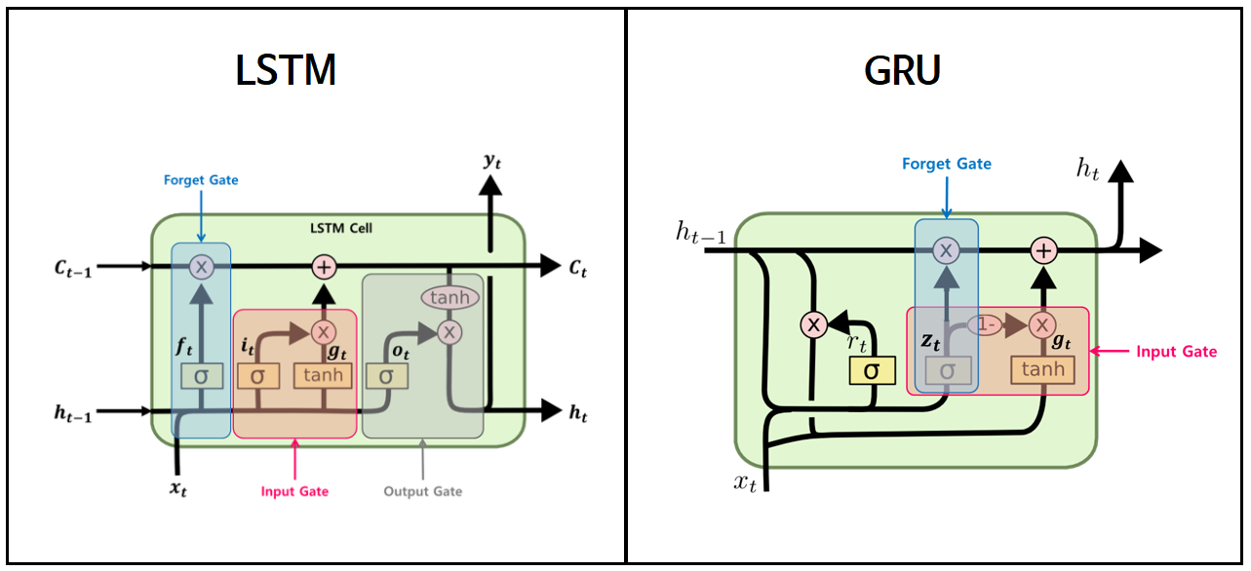
Gated Recurrent Unit (GRU)

Slide 17
Gated Recurrent Unit (GRU)
LSTM의 forget gate와 input gate를 통합하여 하나의 'update gate'를 만든다.
Cell State와 Hidden State를 통합

Slide 18
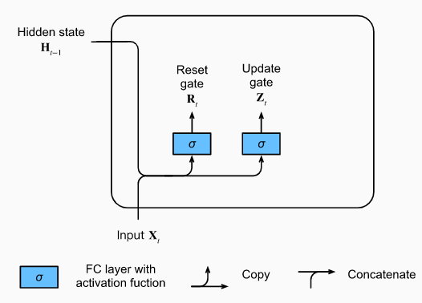


Gated Recurrent Unit (GRU)
Reset gate, r(t) : 이전의 정보를 얼마나 잊어야 하는지 결정
2. Update gate, z(t) : 이전의 정보를 얼마나 유지시킬지 결정

Slide 19
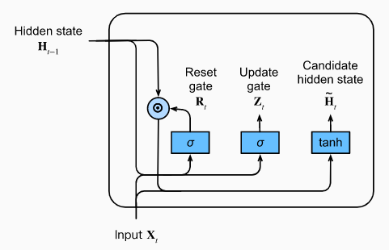

Gated Recurrent Unit (GRU)
hidden layer의 후보(candidate)로 reset gate인 r(t)와 H(t-1)를 곱해서, 이전 타임 스텝에서 무엇을 지워야 할지 결정

Slide 20
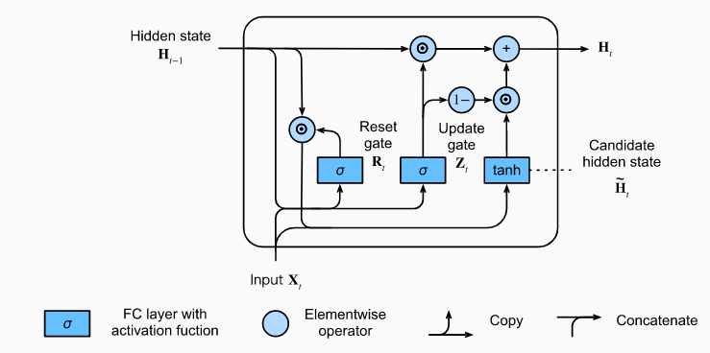

Gated Recurrent Unit (GRU)

Slide 21
Gated Recurrent Unit (GRU)
Conclusion
LSTM과 GRU를 비교했을 때 어느 쪽이 더 우월한지는 명확한 결론을 내릴 수는 없다.
LSTM과 GRU는 RNN보다는 확실히 더 잘 작동한다.
GRU는 LSTM보다 파라미터 수가 적어 연산 비용이 적다.

Slide 22
Recurrent Neural Network (RNN)
Long Short-Term Memory (LSTM)
Gated Recurrent Unit (GRU)

Slide 23
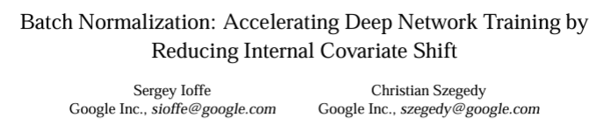
Batch Normalization

Slide 24
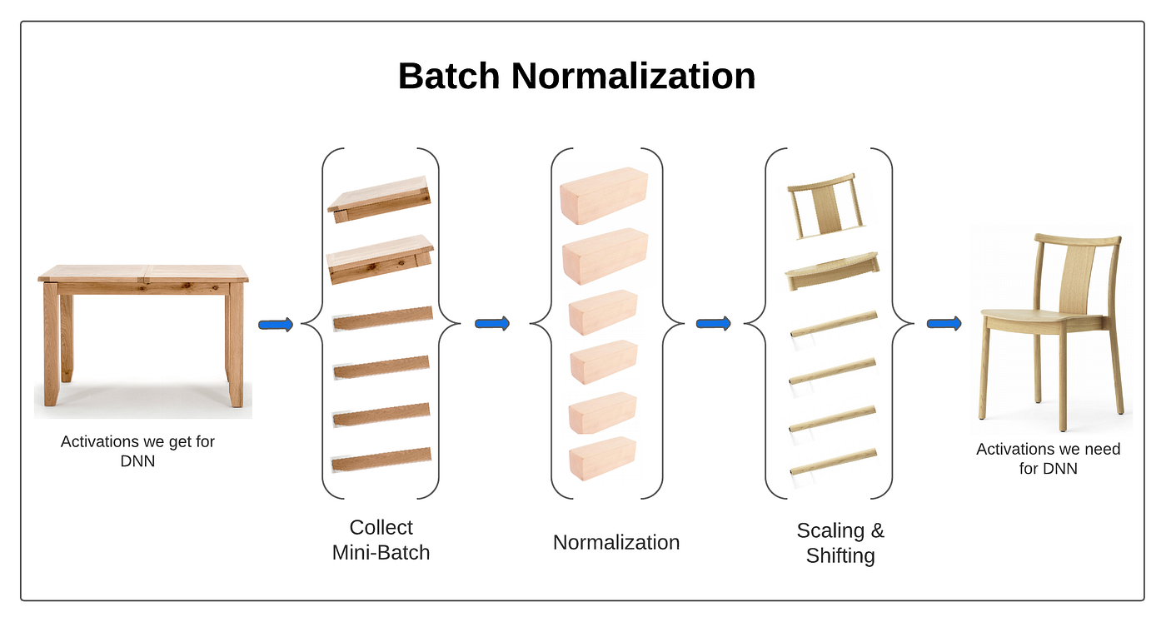
Batch Normalization

Slide 25
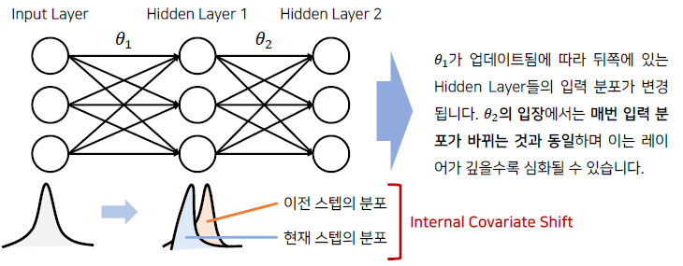
Batch Normalization
Internal covariate shift
딥러닝 학습에서 내부 노드의 분포가 바뀌는 현상

Slide 26
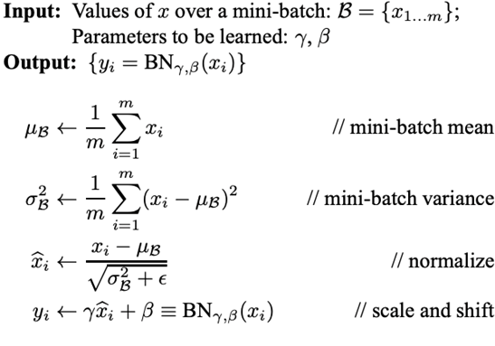
Batch Normalization

Slide 27
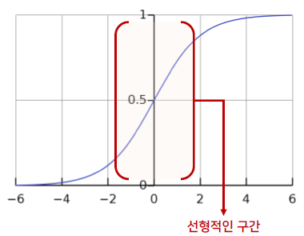
Batch Normalization
단순하게 입력을 정규화하게 되면 non-linear 함수의 선형구간에 갇힐 수 있다.
이렇게 되면 non-linear 함수를 사용하는 의미가 사라지게 될 것이다.
따라서 정규화된 값을 scale하고 shift 하는 identity transform을 적용

Slide 28
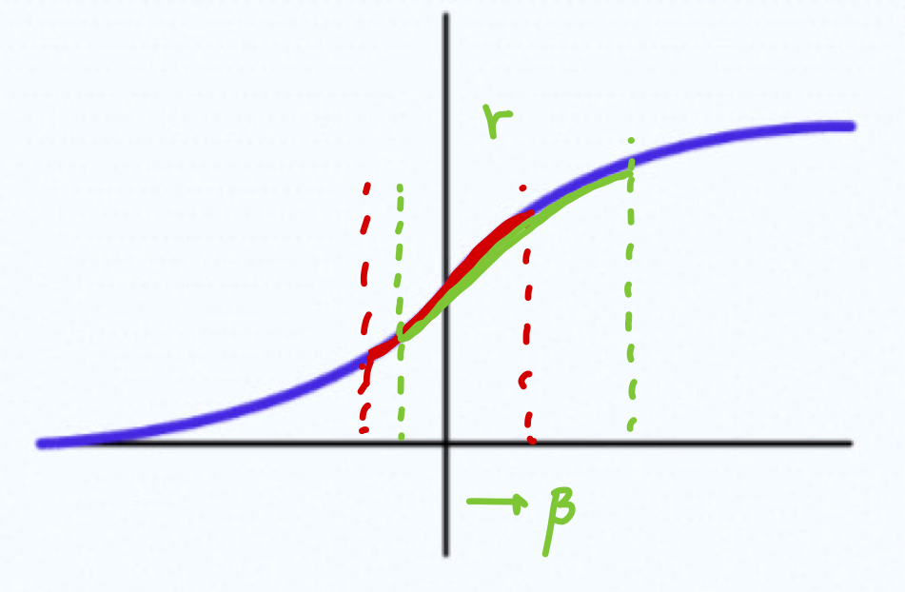
Batch Normalization

Slide 29
Batch Normalization
파라미터의 크기나 초기 값 설정에 대한 의존을 줄일 수 있어 더 큰 learning rate을 사용해도 divergence(발산) 위험이 적다.
2. 모델을 normalization을 하여 dropout과 같은 추가적인 regularization의 필요를 줄인다.
3. Non-linear 함수의 포화영역에 갇히지 않도록 해서 sigmoid 함수와 같은 saturating nonlinearity를 사용할 수 있게 한다.

Slide 30
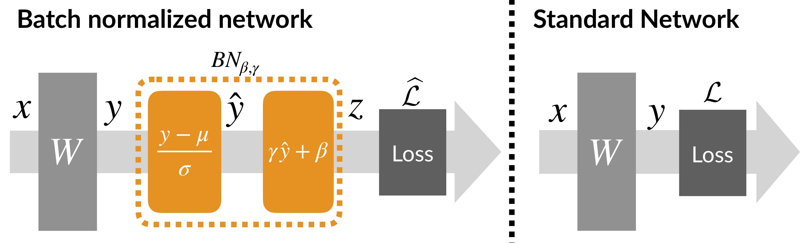
Batch Normalization

Slide 31
Batch Normalization

